Slide 1
Un moment spirituel, c’est quoi ?
Quand on ressent :
Un moment waouw
Une grande chaleur au cœur
Une pensée profonde sur le beau, le juste, le bon
Une lueur éclairant le sens de sa vie
Une connexion intense avec quelqu’un
Une émotion très puissante
Un supplément d’âme
https://www.youtube.com/watch?v=rgBKFEeXfww

Slide 2
2
/ Le principe spirituel dans le Scoutisme
Objectifs de cette session
Comprendre la place de la dimension spirituelle dans le Scoutisme
  Quel est le lien entre la mission et les valeurs du mouvement et la spiritualité ?
  Quelle est la place de la religion dans le Scoutisme ?
  Quelle est le degré d’ouverture du développement spirituel dans le mouvement ?
  Comment exprimer toutes les nuances de langage dans les positionnements institutionnels et individuels ?
  Vous faire douter sur votre propre position ;-)
Découvrir les différentes portes d’accès au développement spirituel
Soutenir les staffs dans la mise en place d’animation spirituelle
Découvrir les outils disponibles

Slide 3
ACCES à la dimension spirituelle
Ou le modèle des 5W de l’Organisation Mondiale
On va se répartir en groupes.
Chaque groupe va recevoir une feuille avec des questions sur un W.
Chacun fouille dans ses souvenirs (scouts ou non), un moment et le raconte aux autres.
Chaque groupe expliquera ensuite aux autres son W.
3

Slide 4
Accueil - Welcome
Trouve un moment dans tes souvenirs scouts où…
tu as ressenti que tu étais accueilli·e tel ou telle que tu étais ?
tu t’es senti·e profondément écouté·e ?
tu étais dans la peine et tu as ressenti une profonde compassion émanant de quelqu’un ?
Ou inversement.
4

Slide 5
Célébration - Worship
Trouve un moment dans tes souvenirs scouts où…
tu as eu l’impression de participer à quelque chose de « plus grand que toi » ?
tu as participé à une cérémonie qui a « résonné » en toi ?
tu as utilisé un rituel ancien pour exprimer une émotion comme la gratitude ou le chagrin ?
5

Slide 6
Création - Work
Trouve un moment dans tes souvenirs scouts où…
tu as eu le sentiment de jouer un rôle concret et constructif dans la société ?
tu as collaboré avec d’autres pour réaliser quelque chose de « bien » ?
tu as utilisé un de tes talents pour faire du bien ou créer du beau autour de toi ?
tu as cherché à développer un talent ou une compétence dans le but de mieux rendre un service ?
6

Slide 7
Emerveillement - Wonder
Trouve un moment dans tes souvenirs scouts où…
tu as été époustouflé·e par la beauté de la nature ?
tu as été émerveillé·e par la beauté de la vie ?
tu as été ému·e par une réalisation humaine ?
tu as renoncé à une facilité ou un confort par respect pour la nature ou la vie ?
7

Slide 8
Sagesse - Wisdom
Trouve un moment dans tes souvenirs scouts où…
tu as été marqué·e par la profondeur d’une phrase que tu as lue ou entendue ?
tu t’es contraint·e à respecter tes principes quand l’option la plus facile était de les enfreindre ?
tu as accepté une responsabilité importante pour toi et pour les autres ?
tu as repris courage et cherché l’espoir alors que le plus facile était d’abandonner ?
8

Slide 9
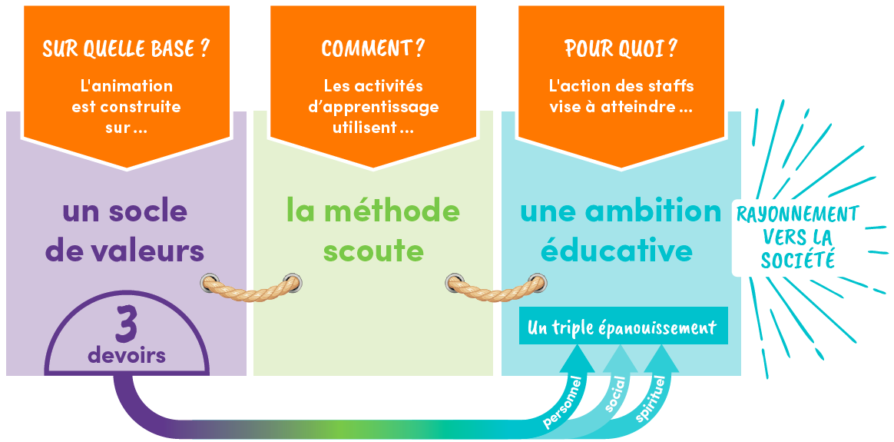
9
/ Le principe spirituel dans le Scoutisme
Nos fondamentaux

Slide 10

10
/ Le principe spirituel dans le Scoutisme
La Promesse et ses devoirs
Devoir personnel
= Devoir envers soi-même
Devoir social
= Devoir envers les autres
Devoir spirituel
= Devoir envers Dieu

Slide 11
11
/ Le principe spirituel dans le Scoutisme (Notre identité - 2021)
Une spiritualité active ouverte à la différence
Chez Les Scouts, comme ailleurs, le développement spirituel est indispensable pour veiller à l’équilibre et à l’épanouissement du jeune. Complémentaire au développement personnel et social, le développement spirituel permet de donner du sens à sa relation à soi, aux autres et au monde et de s’interroger sur son existence et sa place dans l’univers.
Nos groupes permettent, au rythme de chacun, l’expression et la rencontre de différentes convictions. Ils contribuent ainsi au dialogue et à la compréhension mutuelle, qui aideront les scouts à jouer un rôle dans la construction de la paix.
Les animateurs offrent dès lors l’espace nécessaire pour que le jeune puisse approfondir ses découvertes, vivre sa spiritualité et construire son identité au contact de la diversité. En suscitant la réflexion et l’échange, ils permettent à chacun d’aller au-delà des pensées et des expériences personnelles, tout en respectant son propre cheminement personnel.
Pour cette mission comme pour d’autres, ils sont outillés par la fédération et accompagnés par le conseil d’unité, qui s’assure de l’épanouissement de chacun dans tous les domaines de développement.

Slide 12

12
/ Le principe spirituel dans le Scoutisme

Slide 13
13
/ Le principe spirituel dans le Scoutisme
Ça n’est déjà pas simple au niveau perso…
Athée
Agnostique
Religieux
Axe de la religiosité
Ils ne répondent pas aux mêmes questions !

Slide 14
14
/ Le principe spirituel dans le Scoutisme
Essayons un modèle plus subtil
Gnostique
Agnostique
Gnostique
Axe de la connaissance (Gnoscere)
Avez-vous des preuves qui rende votre position vraie et justifiée ?
Ignostique
= Dieu est un concept trop vague que pour construire des connaissances sur le sujet

Slide 15
15
/ Le principe spirituel dans le Scoutisme
Essayons un modèle plus subtil
Anti-théiste
Athée
Théiste
Axe de la croyance
Quel est ton ressenti personnel, quel est ton opinion, que crois-tu ?
Croyant
Non-croyant
Croyant
Déiste
= Dieu a créé l’univers et le laisse évoluer sans plus influencer

Slide 16
16
/ Le principe spirituel dans le Scoutisme
Essayons un modèle plus subtil
Antireligieux
Non-pratiquant
Religieux
Axe de la participation religieuse
Participes-tu à une religion organisée ? Pratiques-tu un culte ?
Laïque
= veut la séparation des églises et de l’état
Anticlérical
= contre l’exercice d’un pouvoir par le clergé

Slide 17
17
/ Le principe spirituel dans le Scoutisme
Essayons un modèle plus subtil
Craintif
Indifférent
Optimiste
Axe de l’espoir
Si la croyance était vraie, serait-ce une bonne chose ?

Slide 18
18
/ Le principe spirituel dans le Scoutisme
Y a-t-il quelque chose de transcendant derrière la matière physique de l'univers ? (Ou tout n’est-il que matière ?)
Connaissance
Croyance
Espoir

Slide 19
19
/ Le principe spirituel dans le Scoutisme
Cette « chose » a-t-elle une forme de conscience ?
Connaissance
Croyance
Espoir

Slide 20
20
/ Le principe spirituel dans le Scoutisme
Cette (ou ces) conscience(s) a-t-elle un projet ou un but pour l'humanité ?
Connaissance
Croyance
Espoir

Slide 21
21
/ Le principe spirituel dans le Scoutisme
Cette (ces) conscience(s) a-t-elle le pouvoir d'interférer avec la matière physique de l’univers ?
Connaissance
Croyance
Espoir

Slide 22
22
/ Le principe spirituel dans le Scoutisme
Cette conscience a-t-elle déjà interféré avec la matière physique de l’univers ? (Appelons cela une révélation.)
Connaissance
Croyance
Espoir

Slide 23
23
/ Le principe spirituel dans le Scoutisme
Cette révélation est-elle (partiellement ou totalement) présente dans une (ou plusieurs) des religions aujourd'hui révélées ?
Connaissance
Croyance
Espoir

Slide 24
24
/ Le principe spirituel dans le Scoutisme
Constitution de l’OMMS (art. II)
Le Mouvement scout est fondé sur les principes suivants:
• Devoir envers Dieu : L’adhésion à des principes spirituels, la fidélité à la religion qui les exprime et l’acceptation des devoirs qui en découlent.
• Devoir envers autrui :
La loyauté envers son pays dans la perspective de la promotion de la paix, de la compréhension et de la coopération sur le plan local, national et international.
La participation au développement de la société dans le respect de la dignité de l’humanité et de l’intégrité de la nature.
• Devoir envers soi-même : La responsabilité de son propre développement.

Slide 25
25
/ Le principe spirituel dans le Scoutisme
Autres publications de l’OMMS
Développement spirituel : définition
Acquérir une connaissance et une compréhension plus profonde de l’héritage spirituel de sa propre communauté,
Découvrir la Réalité Spirituelle qui donne sens à la vie,
Et en tirer des conclusions pour sa vie quotidienne,
Tout en respectant les choix spirituels des autres
Les 5 W

Slide 26
26
/ Le principe spirituel dans le Scoutisme
Si on regarde l’histoire du Mouvement
Le scoutisme est multi-confessionnel.
Depuis sa création
Le Dialogue nécessite que personne ne prétende détenir la Vérité.
Le prosélytisme n’est pas acceptable.
Croire en Dieu n’est pas obligatoire.

Slide 27
27
/ Le principe spirituel dans le Scoutisme
Quelle est la place de la religion ?
La religion est au développement spirituel ce que le sport est au développement physique
Religion
Règles
Performances
Institutions
Culture
Symboles
Communautés
Modèles à suivre
Fanatiques
Sport
Règles
Performances
Institutions
Culture
Symboles
Communautés
Modèles à suivre
Fanatiques

Slide 28
28
/ Le principe spirituel dans le Scoutisme
Quelles ressources ?
https://lesscouts.be/fr/le-scoutisme/la-federation-les-scouts/la-spiritualite-dans-le-scoutisme

Slide 29
Merci pour votre attention
Que votre quête de sens soit agréable !

